Slide 1




Grupo de Investigación Khaos: http://khaos.uma.es
[Linked] [Open] Data
para
Smart Cities
Khaos Research
María del Mar Roldán García
José Manuel García Nieto

Slide 2
Capacidades
Líneas de trabajo:
Gestión de Datos e Integración de Datos (Bases de Datos Relacionales, Bases de Datos NoSQL, Datos Vinculados, Open Data)
Análisis de Datos (Minería de Datos, Minería de Textos, Recuperación de Información, Algoritmos de Optimización, Big Data Analytics). Anotación y enriquecimiento Semántico. Análisis de Datos Integrados.
Semántica (Razonamiento Escalable, Descubrimiento de relaciones semánticas entre esquemas, Asignación de Semántica a Objetos Móviles, Recomendación de contenidos basada en la semántica, Web Semántica para E-Ciencia, Smart Data para la interpretación del Big Data)
Metaheurísticas. Optimización Multiobjetivo
Aplicaciones (dominios principales):
Ciencias de la vida y biomedicina
Patrimonio cultural y Turismo
Comercio electrónico
http://khaos.uma.es http://bigdata.lcc.uma.es/

Slide 3
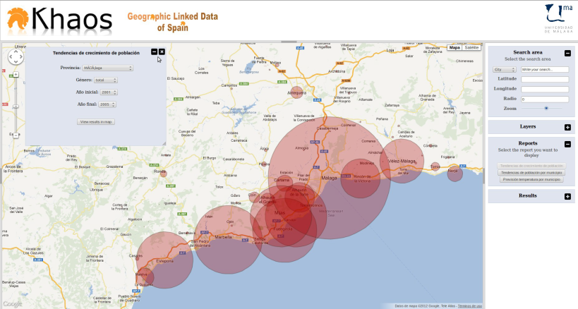
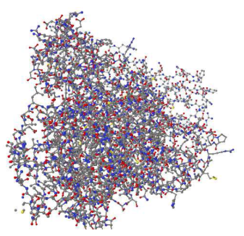
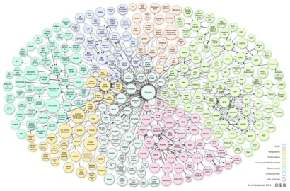

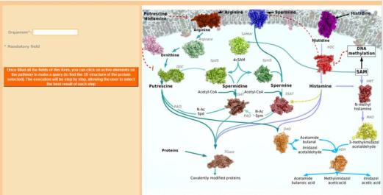
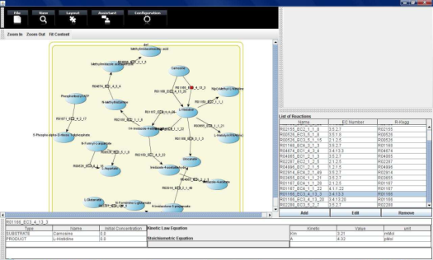
Capacidades y Tecnología
Integración de Datos
Mediador
Notes:
Varias herramientas de integración de datos en bología de sistemas

Slide 4
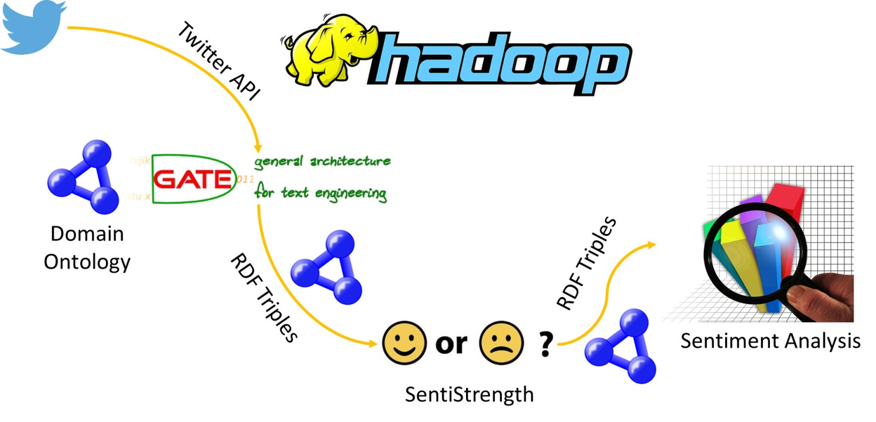
Capacidades y Tecnología
Análisis de Sentimiento y de actividad en redes sociales…

Slide 5
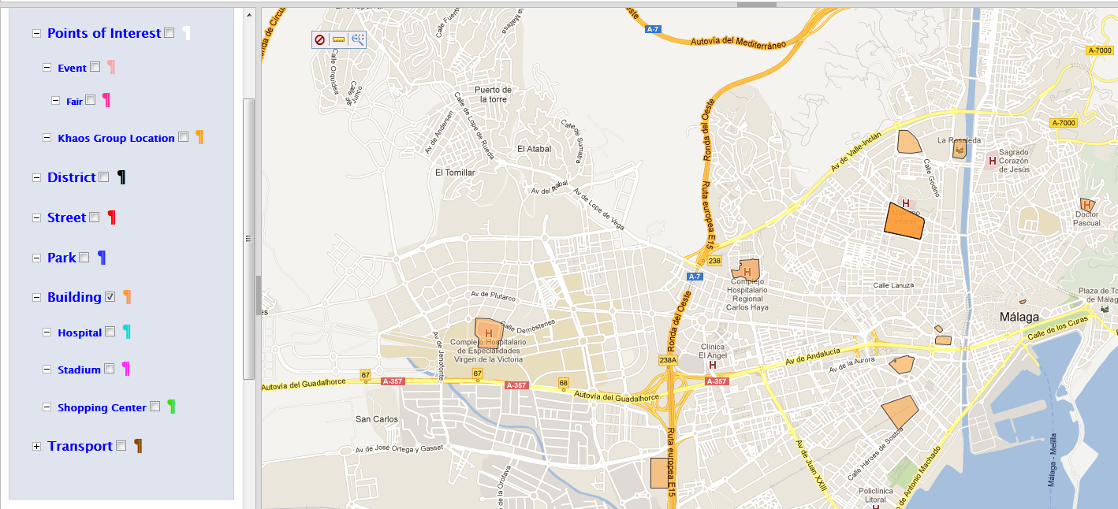
Capacidades y Tecnología
http://150.214.214.5/geodbowl/
Sistemas de Información Geográfica Inteligentes
Notes:
GIS capaz de aprovechar la semántica de dominio para inferior Nuevo comocimiento usanod Relaciones espaciales.

Slide 6
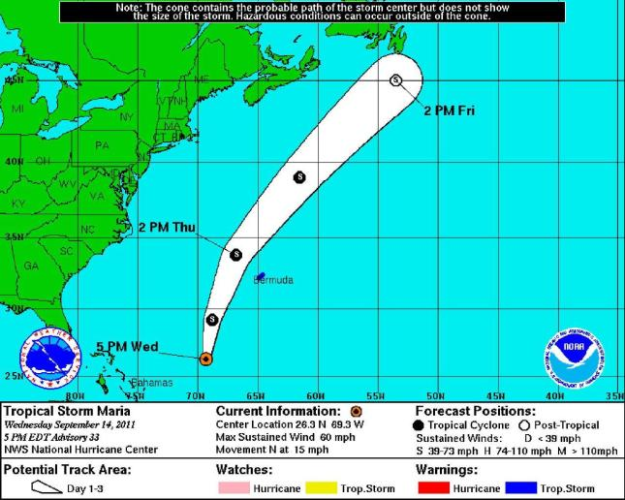
Capacidades y Tecnología
Asignación de Semántica a objetos móviles
Razonamiento
Espacio-Temporal
Notes:
Analizar el comportamiento de objetos moviles e intentar extraer conclusiones: personas, turistas, vehículos…

Slide 7
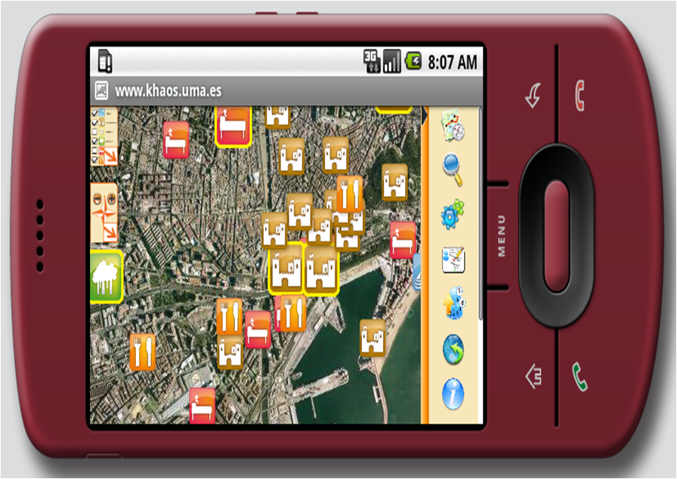
Capacidades y Tecnología
Personalización de Información
Recomendación Semántica de Contenidos
Aplicaciones para Dispositivos Móviles
Notes:
Personalización de información y recomendación semántica de contenidos. Sistema basado en semántica para la recomendación de contenidos turísticos (GeoTRIP)

Slide 8



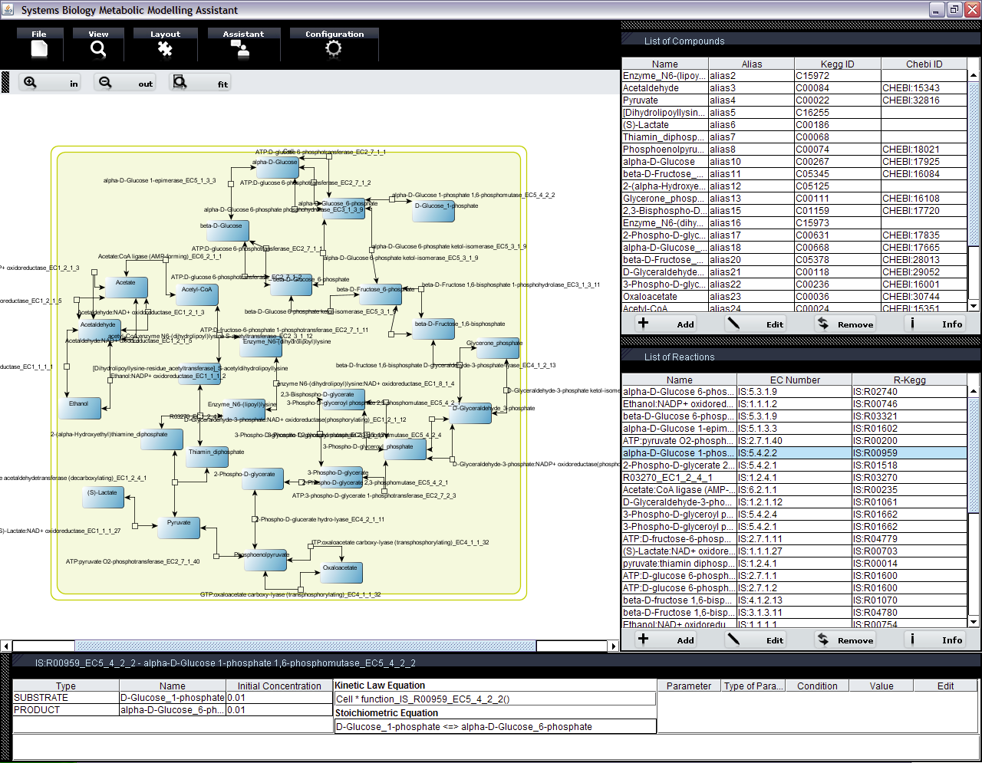
Productos
DBOWL (Scalable Reasoner)
jMetal (Metaheuristic Algorithms in Java)
Bioqueries (SPARQL queries for Biologists)
Geotrip
SBMM (Systems Biology Metabolic Assistant)
Notes:
Jmetal: marco de trabajo para la optimización multiobjetivo con metaheuristica
Bioqueries:
SBMM:

Slide 9
Proyectos actualmente en curso
BIO knowLEDGe Extractor and Modeller for Protein Production – FP7 STREP
E-COMmerce Proficient Applications in Security and Sales for SMEs – FP7 Research for the benefit of the SME associations
COST-KEYSTONE - semantic keyword-based search on structured data sources – FP7 Cost Action
COST-CHARME - Harmonising standardisation strategies to increase efficiency and competitiveness of European life-science research
COST- ImAppNIO - Improving Applicability of Nature-Inspired Optimisation by Joining Theory and Practice
PERCEPCIÓN: Semántica en una Plataforma de Análisis del Big Data– Ministerio de Ciencia e Innovación
Hacia una Plataforma para la Explotación y Análisis de Datos Vinculados en Biología de Sistemas – Excelencia Junta Andalucía (Investigación Fundamental no Orientada)
Una Plataforma Colaborativa para el Análisis del Big Data – Excelencia Junta Andalucía (Motriz)
Notes:
- Bioledge: herramienta para la mejora de la producción de proteínas
- E-Compass: Análisis del Big data para detección de fraude en transacciones on-line tarjetas de crédito y de minería de datos para el comportamiento y la tipología de los usuarios de tiendas virtuales (PYMES)
KEYSTONE: Busquedas semánticas por palabras clave en fuentes de datos estrucrales. Sistema de búsqueda basado en una ontología que describe imágenes de cáncer de hígado
CHARME: Establecer estándares de intercambio de datos en biología de sistemas
ImAppNio: Algoritmos de optimización

Slide 10
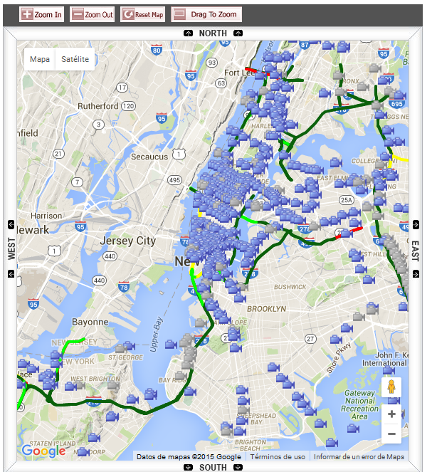
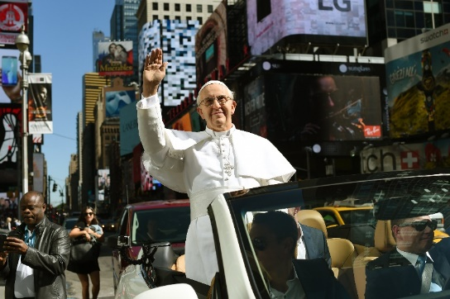
Aplicaciones Smart City I
Modelo MapReduce para la predicción de tráfico: Open Data ciudad de Nueva York
Análisis de datos de tráfico
Carga de datos (Apache Hive)
Modelo predictivo con regresión lineal (RHadoop)
Caso práctico: Fin de semana visita del Papa
http://khaos.uma.es http://bigdata.lcc.uma.es/

Slide 11
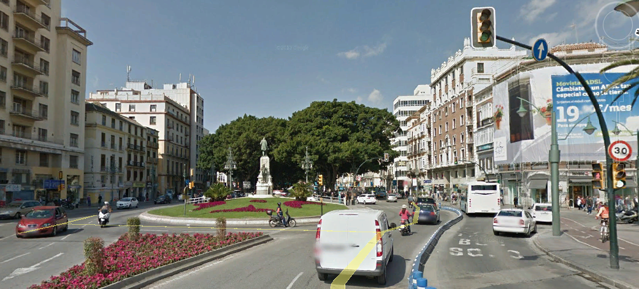
Aplicaciones Smart City II
Planificación Optima de Semáforos, mediante técnicas metaheurísticas bioinspiradas
Lo Semáforos son dispositivos que parcialmente controla el flujo de vehículos. Aunque su incremento repercute en una planificación altamente compleja. PSO + Escenarios simulados
Objetivo: encontrar programas de ciclos para semáforos en un área urbana extensa
http://khaos.uma.es http://bigdata.lcc.uma.es/

Slide 12
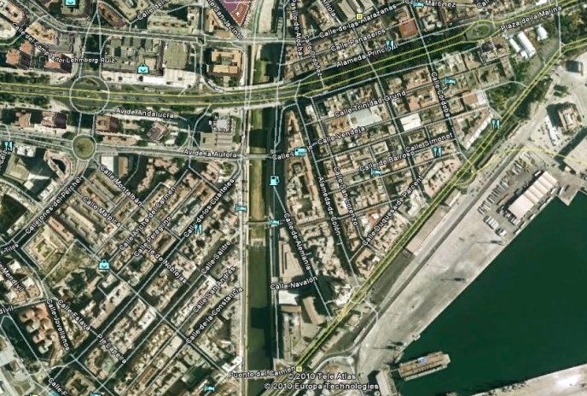
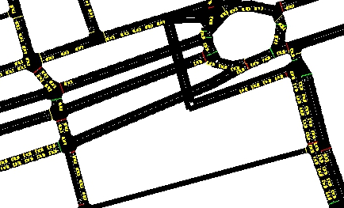
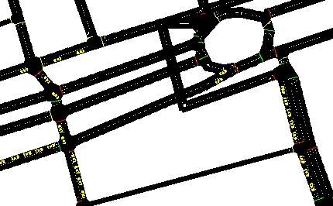
Aplicaciones Smart City II
Resultados:
SCPG-SUMO
PSO-SL
Los programas de ciclos generados consiguen eliminar atascos
http://khaos.uma.es http://bigdata.lcc.uma.es/

Slide 13
Grupo de Investigación Khaos: http://khaos.uma.es
Máster en Big Data Analytics: http://bigdata.lcc.uma.es/
[Linked] [Open] Data
para
Smart Cities
Khaos Research
María del Mar Roldán García
José Manuel García Nieto

